Slide 1


Шахматных дел мастера
2023
ОБУСО «Приволжский ЦСО»
Автор проекта Сладкова Ольга

Slide 2

ШАХМАТНЫХ ДЕЛ МАСТЕРА
Актуальность проекта
Тема активного долголетия актуальна в России, в том числе и в Ивановской обл. Мероприятий, проектов предлагается много. И в подавляющем большинстве во всех мероприятиях задействованы женщины.
Мужчинам сложнее принять решение и выйти за рамки своего привычного уклада жизни – дом, сад, внуки. А между тем потребность в общении и востребованности мужчины чувствуют остро. Это же относится и к профессионалам – шахматистам, посвятившим себя служению «ИГРЕ КОРОЛЕЙ».

Slide 3

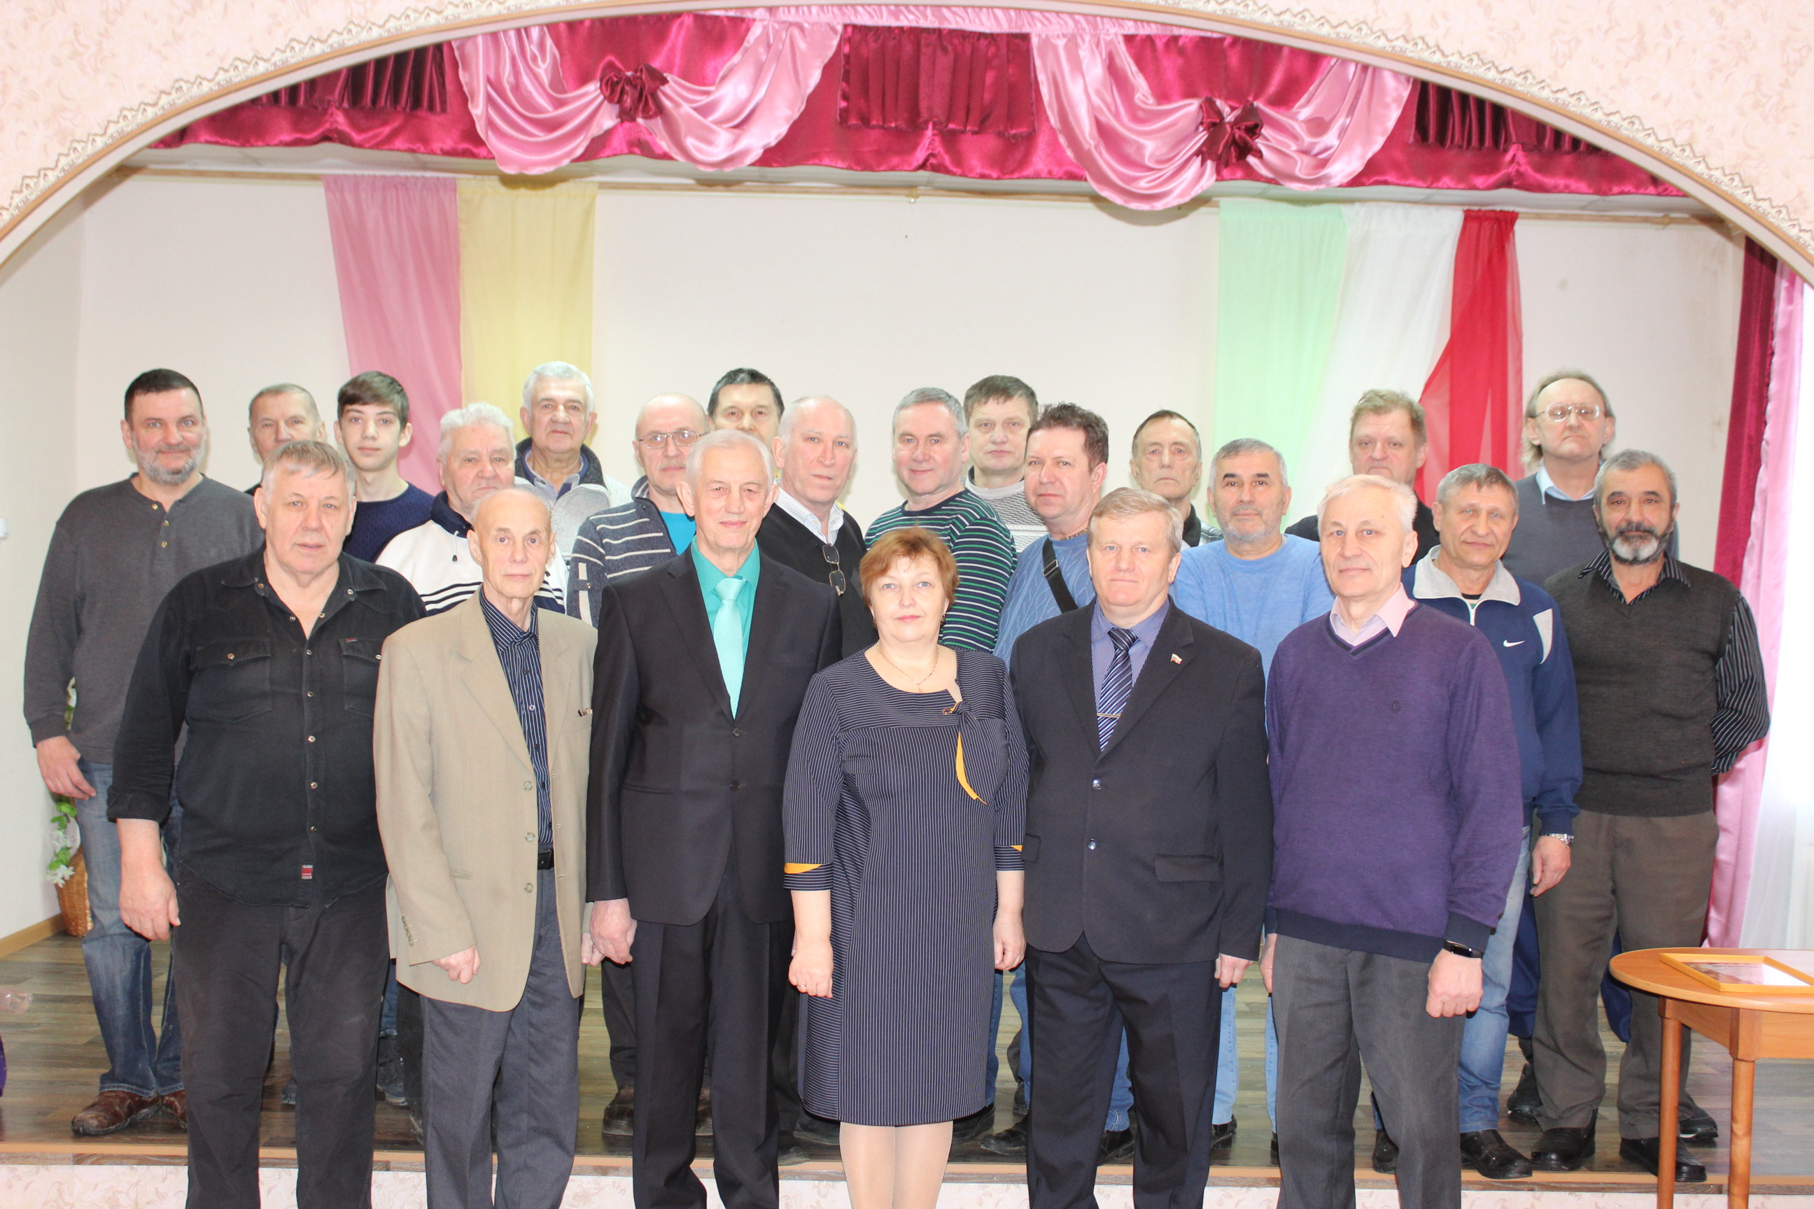
ШАХМАТНЫХ ДЕЛ МАСТЕРА
Механизм решения
Мы хотим объединить мужчин – шахматистов Ивановской и Костромской областей в одном объединении – «Белая ладья», предоставив им возможность не только общения друг с другом, но и реализоваться им как наставниками детей в игре в шахматы.
Для пожилых мужчин, участников проекта - это поддержание полноценной активной жизни.
Молодым шахматы дадут хороший жизненный старт, уверенность в своих силах.

Slide 4
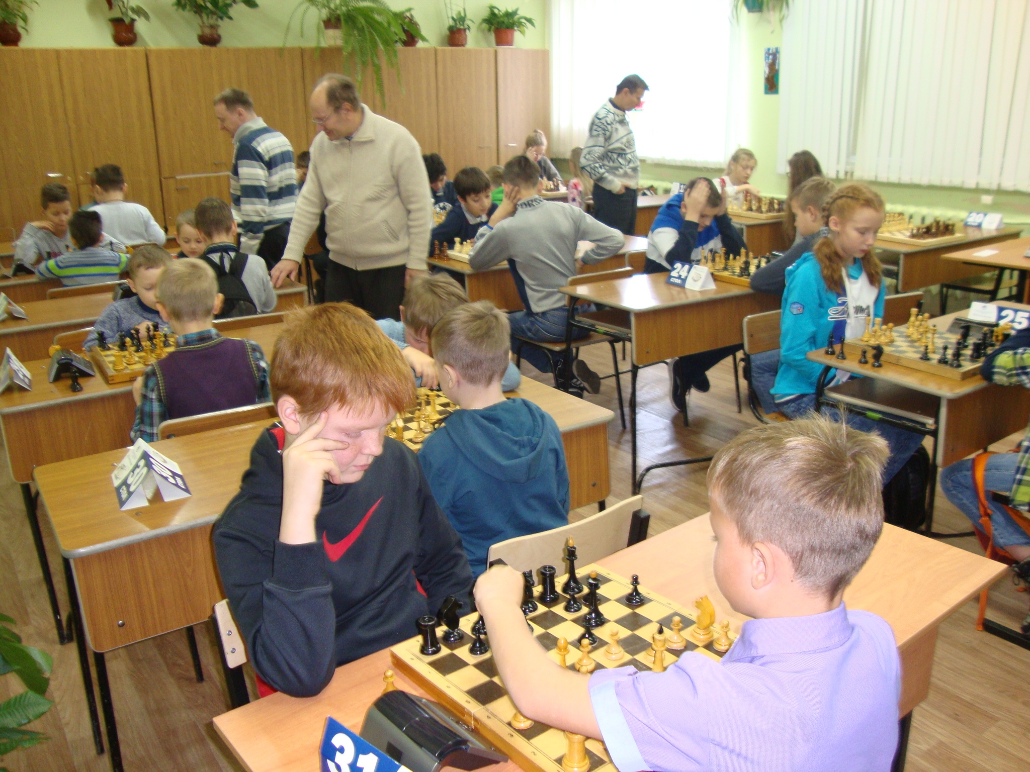

ШАХМАТНЫХ ДЕЛ МАСТЕРА
Почему мы и никто другой?
Наш центр является единственным в области социальным учреждением, где на постоянной основе проводятся занятия шахматами с детьми от 5 до 18 лет.
Имеем хорошие дружественные связи с Костромскими ветеранами – шахматистами.
Самое главное – желание наших волонтеров -мужчин, энтузиастов и ярых поклонников шахмат.

Slide 5

ШАХМАТНЫХ ДЕЛ МАСТЕРА
Ожидаемые результаты
Количество благополучателей – 80 чел.
Количество волонтеров – 25 чел.
Количество мероприятий - 25 встреч шахматистов – ветеранов, 120 обучающих занятий, 6 промежуточных туров, 12 общественных лекций, 12 показательных сеансов, 1 межобластной матч -турнир(более 100 участников).
Количество публикаций в прессе – 12, методичка "Шахматы – образ жизни», буклет о проекте – 600 шт.

Slide 6

ШАХМАТНЫХ ДЕЛ МАСТЕРА
Бюджет направлен на закупку оборудования:
- столы, стулья, шахматы, часы, доска демонстрационная. Итого 300 тыс. руб.
Софинансирование в объеме 350 тыс. руб.
- аренда помещений для проведения турниров, издательские расходы, транспортные расходы …

Slide 7
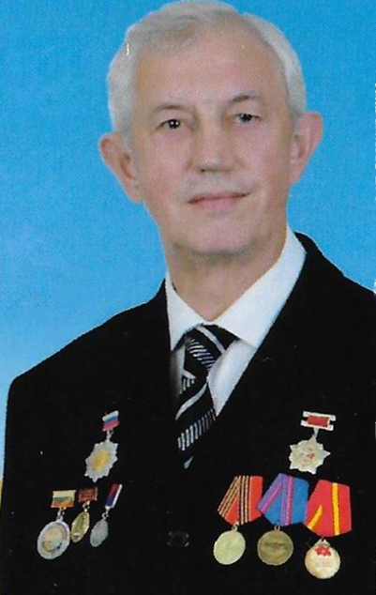
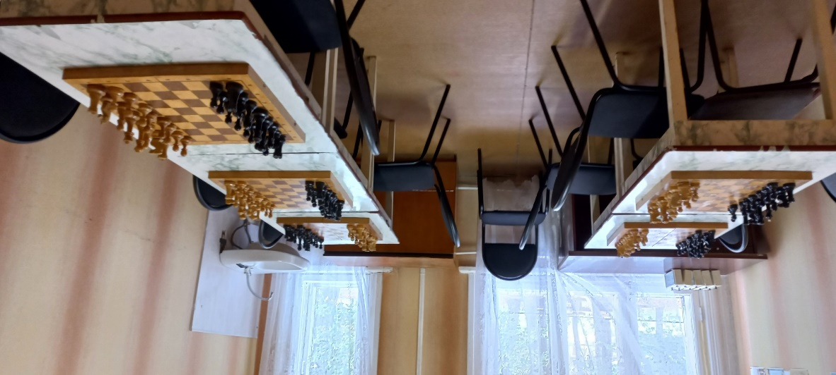
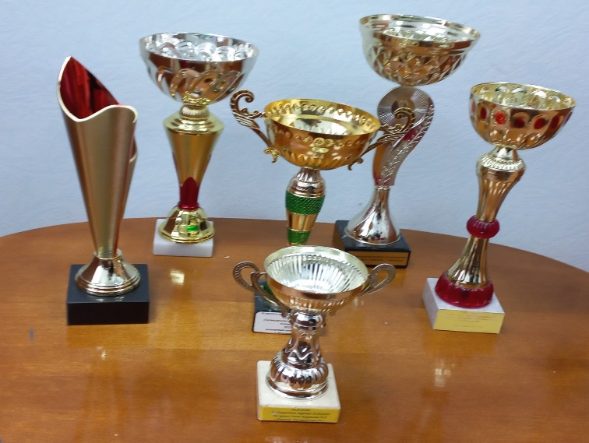
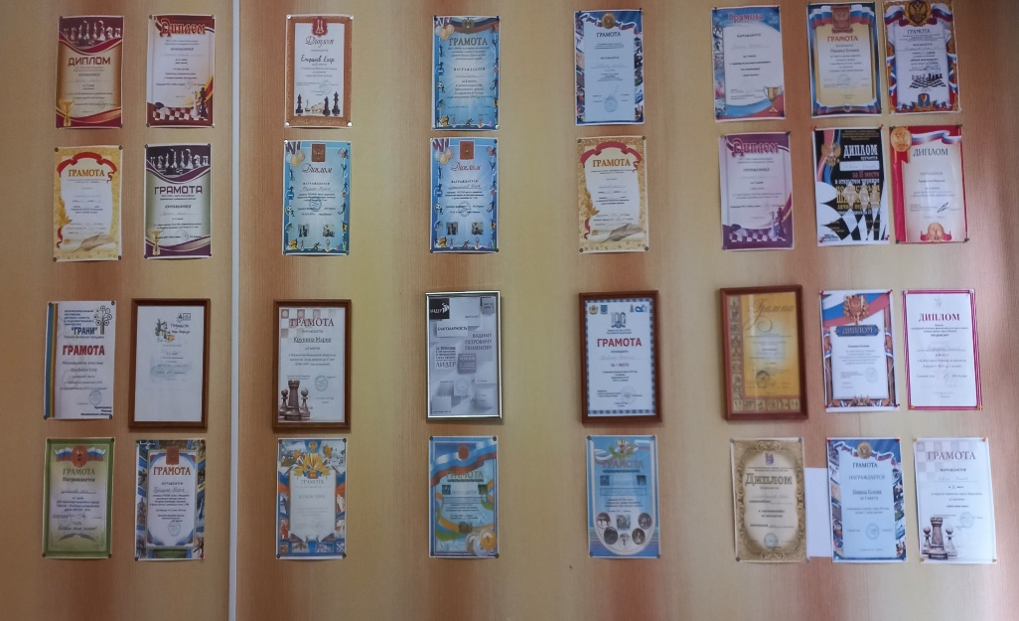

ПАРТНЕРЫ ПРОЕКТА
Шахматный класс и достижения наших подопечных

